Slide 1
Задача 6.7(б)
Витушкин Денис
305

Slide 2
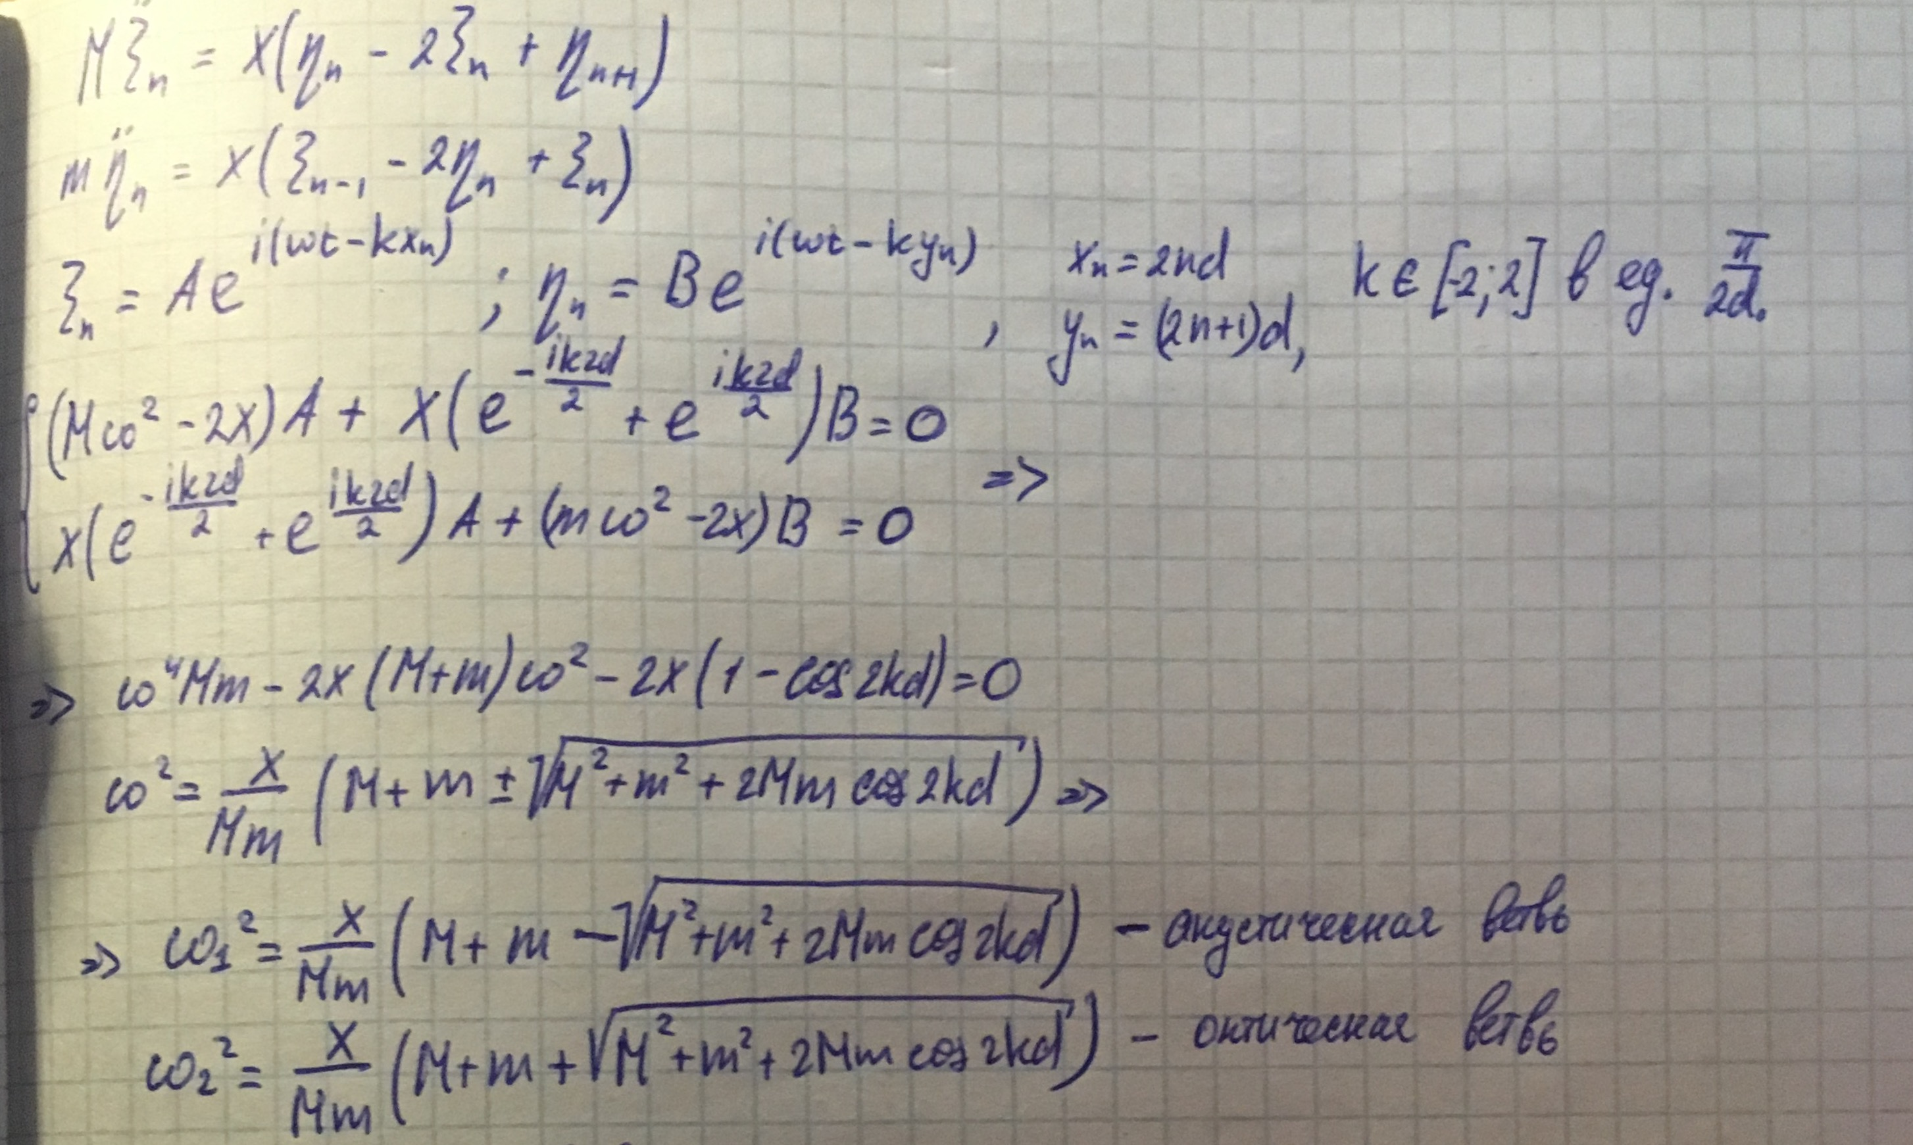

Slide 3
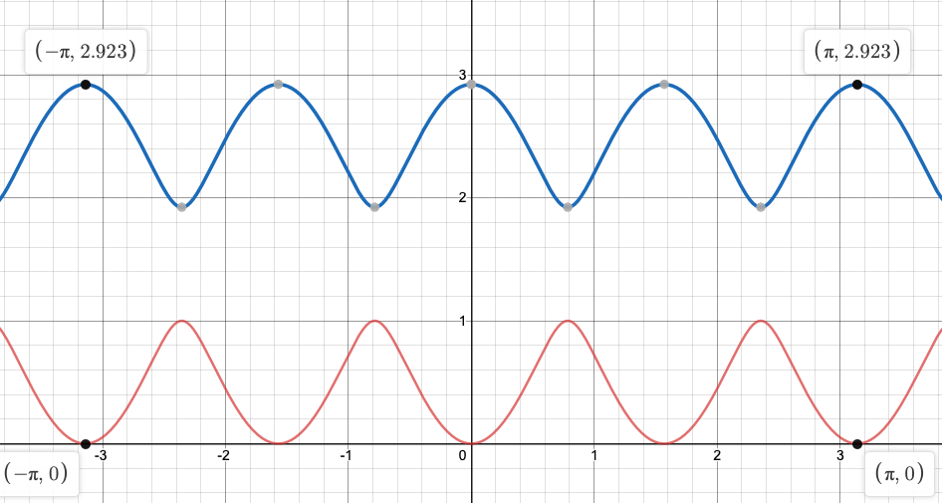

Slide 4

